Slide 1



Zestaw ćwiczeń domowych

Slide 2
Ćwiczenia wytrzymałościowe metodą obwodową
Przed przystąpieniem do ćwiczeń zrób rozgrzewkę wszystkich grup mięśniowych przez ok. 5 min.
Wykonaj zestaw10 ćwiczeń w 3 seriach.
Każde ćwiczenie wykonuj przez 20 sek., z krótką przerwą - 10 sek. między ćwiczeniami.
Po wykonaniu pierwszej serii 10 ćwiczeń – czynny odpoczynek 3-5 min.
Po drugiej serii – czynny odpoczynek 3-5 min.
Następnie wykonaj trzecią serię i zakończ trening ćwiczeniami uspokajająco-rozluźniającymi mięśnie ok. 3 min.

Slide 3
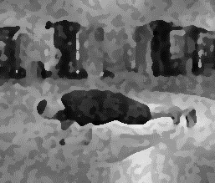
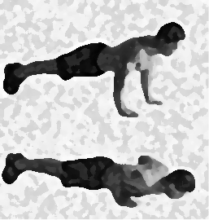
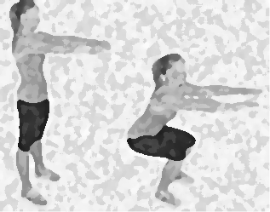
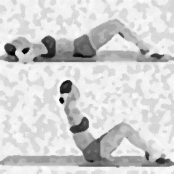
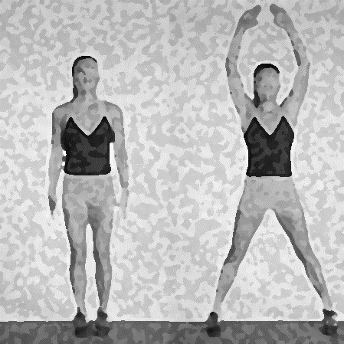
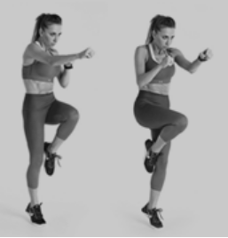
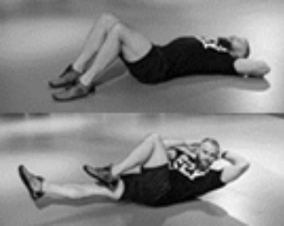
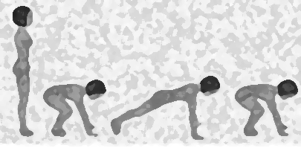
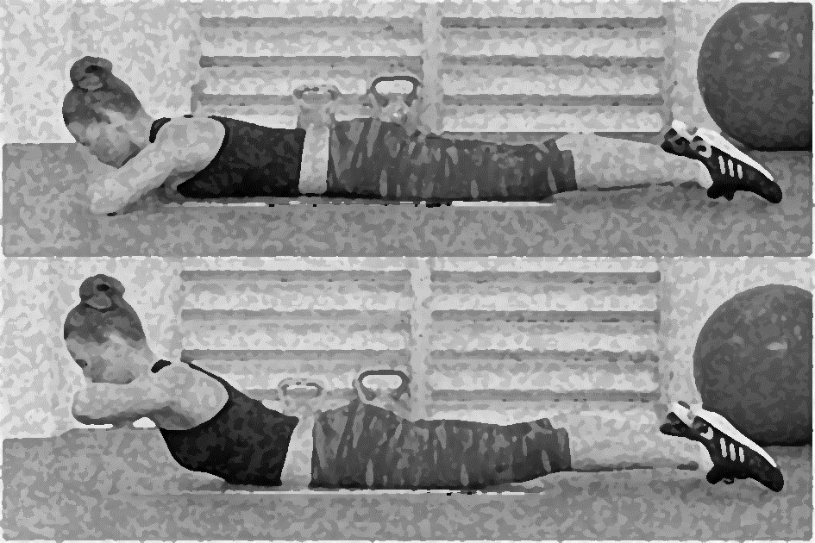
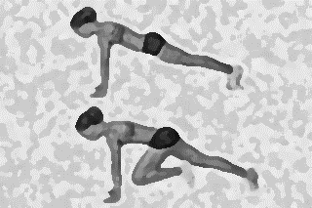
X
I
II
III
IV
Ćwiczenie: 20 sek., przerwa 10 sek.
Obwód: 4 min. 50 sek.
Czynny odpoczynek: 3-5 min.
Ilość: 3 serie
IX
V
VIII
VII
VI

Slide 4
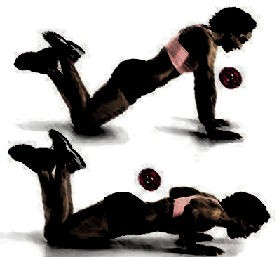
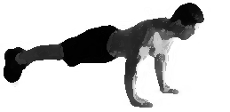
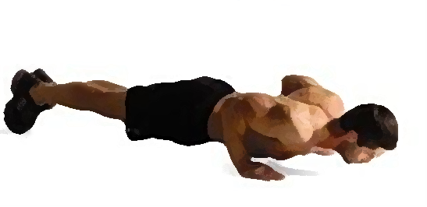
1. Ćwiczenie - uginanie i prostowanie ramion w podporze leżąc przodem
Pozycja wyjściowa: podpór leżąc przodem, dłonie ustawione na szerokość barków, stopy na szerokość bioder.
Ruch: opuszczanie i unoszenie ciała poprzez uginanie i prostowanie ramion.
Uwagi: kontakt z podłożem powinny mieć tylko palce stóp i dłonie. Jeśli pompki klasyczne są zbyt trudne wykonaj ćwiczenie w podporze na kolanach.
Oddychanie: wdech - przy uginaniu ramion, wydech - prostowanie ramion.
Oddziaływanie: mięśnie ramion, obręczy barkowej, mięśnie klatki piersiowej.

Slide 5
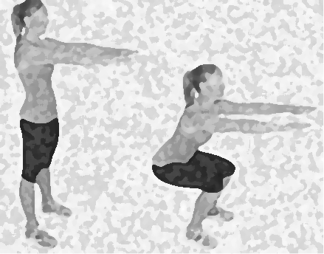
2. Ćwiczenie - przysiady
Pozycja wyjściowa: stań prosto w lekkim rozkroku,
ręce przed sobą, łokcie wyprostowane.
Ruch: powoli zacznij uginać kolana jednocześnie wypychając biodra do tyłu, ręce trzymaj przed sobą (kąt między udem a podudziem powinien wynosić maksymalnie 90 stopni). Prostując kolana, powróć do pozycji wyjściowej.
Uwagi: staraj się, aby stopy przylegały w pełni do podłoża, a kolana nie przekraczały linii palców stóp. Utrzymuj proste plecy i wciągnięty brzuch.
Oddychanie: wdech - przy ruchu w dół, wydech - w górę.
Oddziaływanie: mięśnie nóg, pośladków, dolnej części pleców.

Slide 6
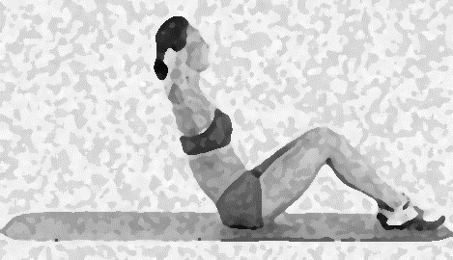
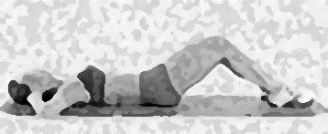
3. Ćwiczenie - siad z leżenia
Pozycja wyjściowa: leżenie tyłem, ręce splecione na karku, łokcie ułożone szeroko, nogi ugięte w kolanach pod kątem prostym.
Ruch: przejście z leżenia do siadu z zatrzymaniem (1-2 sek.), następnie wróć do pozycji wyjściowej.
Uwaga: jeśli ćwiczenie z rękami na karku jest zbyt trudne trzymaj ręce z boku głowy (przy uszach).
Oddychanie: wydech – ruch w górę, wdech - powrót do pozycji wyjściowej.
Oddziaływanie: mięsień prosty brzucha.

Slide 7
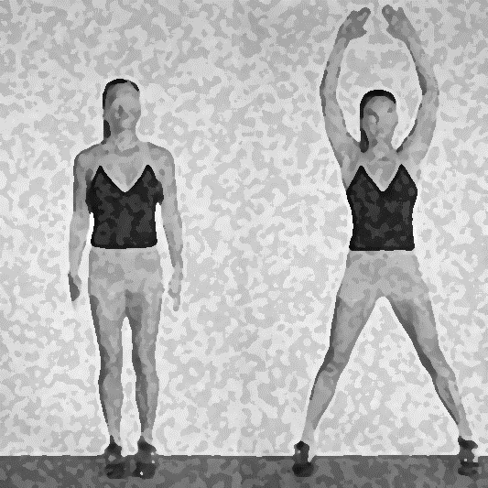
4. Ćwiczenie - pajacyki
Pozycja wyjściowa: stań, złącz nogi, opuść ręce wzdłuż tułowia.
Ruch: wykonaj podskok z rozkrokiem bocznym nóg i uniesieniem rąk nad głową, wróć do pozycji wyjściowej.
Oddychanie: wdech - podskok,
wydech - powrót do pozycji wyjściowej.
Oddziaływanie: mięśnie nóg, ramion,
obręczy barkowej, bioder, brzucha.

Slide 8
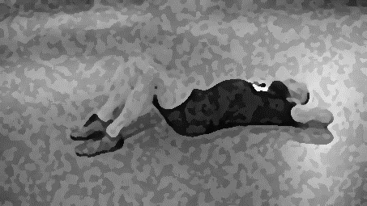
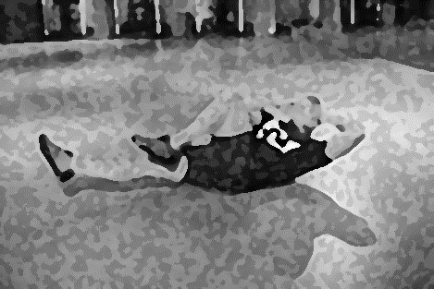
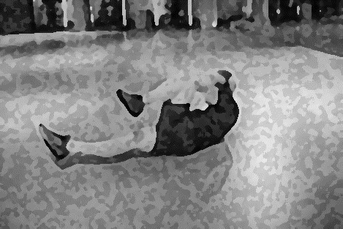
5. Ćwiczenie - rowerek ze skrętami tułowia
Pozycja wyjściowa: leżenie tyłem, ręce splecione na karku, łokcie ułożone szeroko, nogi lekko rozstawione ugięte w kolanach.
Ruch: wyprostuj prawą nogę równocześnie skręcając tułów przyciągnij lewe kolano do prawego łokcia. Ruch powtórz na drugą stronę.
Wykonuj naprzemiennie.
Uwaga: nogę wyprostowaną utrzymuj nad podłożem.
Oddychanie: wydech – przyciąganie kolana do łokcia, wdech - powrót
Oddziaływanie: mięsień prosty brzucha, mięśnie skośne brzucha, mięsień biodrowo-lędźwiowy.

Slide 9
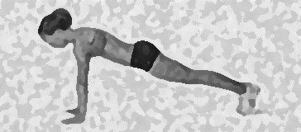

6. Ćwiczenie - wspinaczka
Pozycja wyjściowa: podpór leżąc przodem.
Ruch: rytmicznie przyciągaj raz prawe raz lewe kolano jak najbliżej klatki piersiowej imitując ruch wspinania się.
Uwagi: w momencie podciągania nogi staraj się nie dotykać palcami stóp do podłoża.
Oddychanie: wydech - przyciąganie nogi, wdech - powrót do pozycji wyjściowej.
Oddziaływanie: mięśnie nóg, obręczy biodrowej, brzucha.

Slide 10
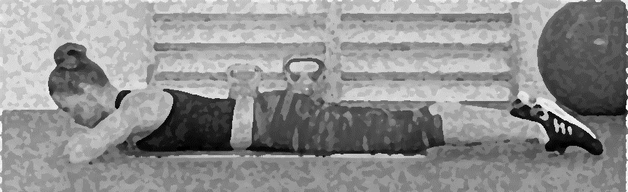
7. Ćwiczenie - unoszenie tułowia w leżeniu przodem
Pozycja wyjściowa: leżenie przodem, ręce splecione pod brodą, łokcie ułożone szeroko.
Ruch: wykonaj wznos tułowia maksymalnie do góry
z zatrzymaniem (1-2 sek.), następnie wróć do pozycji wyjściowej.
Uwaga: nie odrywaj bioder od podłoża.
Oddychanie: wdech - wznos tułowia, wydech - powrót do pozycji wyjściowej.
Oddziaływanie: mięśnie proste grzbietu, pośladkowe.

Slide 11
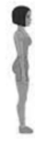
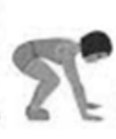

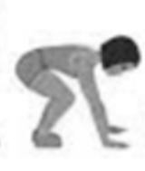
8. Ćwiczenie - burpees (wersja skrócona)
Pozycja wyjściowa: stań w lekkim rozkroku, ręce wzdłuż tułowia.
Ruch: wykonaj przejście do przysiadu podpartego, wyrzuć nogi do tyłu przechodząc do pozycji podporu leżąc przodem, następnie wróć do przysiadu podpartego i wstań.
Uwaga: wykonuj ćwiczenie bez zatrzymywania się.
Oddychanie: wdech - przejście do przysiadu, wydech - rzuty nóg do tyłu, wdech - powrót o przysiadu, wydech - powrót do pozycji wyjściowej.
Oddziaływanie: wszystkie
grupy mięśniowe.

Slide 12
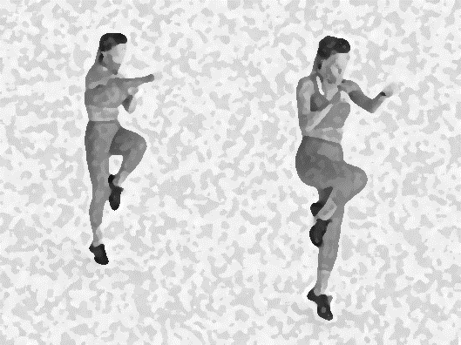
9. Ćwiczenie - bieg bokserski
Pozycja wyjściowa: stań w lekkim rozkroku.
Ruch: rozpocznij bieg w miejscu z unoszeniem kolan, naprzemiennie prostuj ramiona do przodu wykonując ciosy proste.
Oddychanie: regularne.
Oddziaływanie: wszystkie grupy mięśniowe.

Slide 13
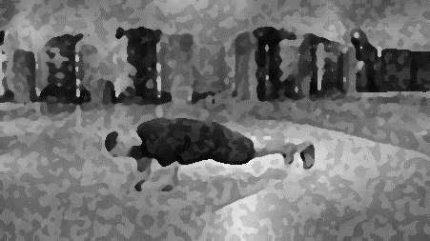
10. Ćwiczenie - plank (deska)
Pozycja wyjściowa: podpór przodem na przedramionach, łokcie ustawione pod barkami, ciało w linii prostej (głowa twarzą w dół - przedłużenie linii).
Ruch: napnij mięśnie brzucha („przyciągnij pępek do kręgosłupa”)
i utrzymaj pozycję przez 20 sek.
Uwaga: nie załamuj i nie wypychaj bioder.
Oddychanie: regularne.
Oddziaływanie: mięśnie brzucha, obręczy barkowej, pleców, nóg.

Slide 14
Źródła:
- J. Talaga „A-Z sprawności fizycznej. Atlas ćwiczeń”, Oficyna Ypsylon, 1995
- E. Unger „Trening siłowy”, PPUH Marszałek s.c., 2002
- A. Urbaniak „Trening na wytrzymałość: 8 ćwiczeń poprawiających kondycję i zwinność” https://wformie24.poradnikzdrowie.pl/treningi/treningi-ogolnorozwojowe/trening-na-wytrzymalosc-8-cwiczen-poprawiajacych-kondycje-i-zwinnosc-aa-W9WU-n9mp-eBup.html [22.09.2020]
- Zdjęcia pochodzą ze stron: poradniksportowy.pl; menshealth.pl; womenshealth.pl; dreamstime.com; fabrykasily.pl

